Slide 1
Итоговый проект
Создание веб-приложения “Plan Today”
Выполнила: Садыкова Амина
(презентация будет редактироваться)

Slide 2
Введение
Актуальность: в современном мире мы ежедневно сталкиваемся с огромным потоком задач, идей и дедлайнов. Постоянная многозадачность часто приводит к хаосу, стрессу и неприятному чувству, что вы что-то забыли. Бумажные блокноты легко теряются, а сложные корпоративные системы слишком громоздки для повседневных личных нужд.
Задачи проекта:
  Анализ предметной области.
  Проектирование архитектуры и БД.
  Разработка серверной части на Django.
  Реализация пользовательского интерфейса.

Slide 3
Основная часть
Для кого создан сайт:
для студентов,
  специалистов,
    фрилансеров,
      дружеских компаний и
        …для всех.

Slide 4
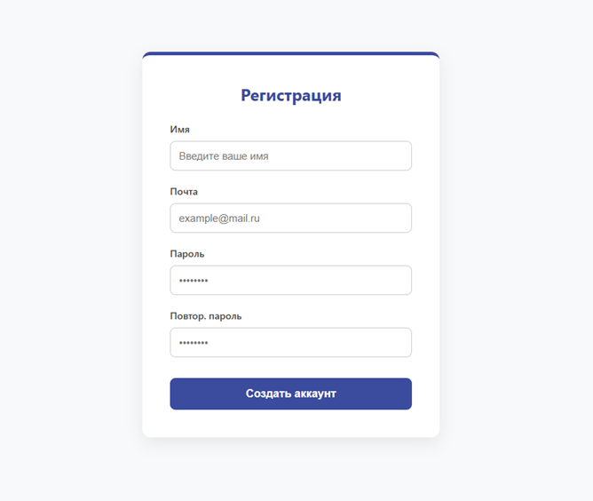
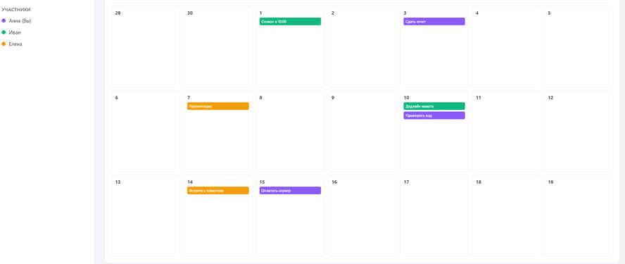
Основная часть
Что можно делать в приложении «Plan Today»:
Регистрироваться по почте
Создавать, редактировать и удалять задачи совместно с другими пользователями
Устанавливать дедлайны и следить за ними через обратный отсчёт
Разделять задачи по категориям (приоритеты)
Делать отметки о выполнении

Slide 5
Основная часть
Используемые языки программирования:
HTML, JavaScript, CSS + React – фронт-энд разработка, вёрстка (Как сайт будет выглядеть, динамические элементы сайта)
Python – бек-энд приложения. Разработка введётся на фреймворке Django
Деплой через Docker

Slide 6
Источники
Python
  Основной портал документации: https://docs.python.org/3/‌
    Официальное руководство (Tutorial): https://docs.python.org/3/tutorial/‌
      Справочник (Language Reference): https://docs.python.org/3/reference/‌
Django
  Главная страница документации (стабильная версия): https://docs.djangoproject.com/en/stable/
    Документация на русском языке: https://docs.djangoproject.com/ru/stable/ (официальный перевод)‌

